Slide 1
Проект WebServer

Slide 2
Тема проекта: Веб-сайт
Цель проекта: создать Веб-сайт, укрепить и применить на практике усвоенные в ходе уроков знания.
Задачи проекта: создать WebServer, суметь применить на практике знание по библиотеке flask.
Программа создана для того, чтобы работодатели смогли найти себе работниковю.

Slide 3
Описание реализации
Приложение состоит из десяти функций, реализующих: регистрацию, авторизацию, сервер, обработка разных кнопок(добавление, изменение и удаление работ, выход из профиля, удаление пользователя).
Особенностью приложения является возможность искать работников через интернет.
В ходе работы использовались: язык программирования Python, среда разработки Wing, встроенные библиотеки(os, datetime), импортированные библиотеки(sqlalchemy, flask_login, flask и т.д.)

Slide 4
Назначения папок
В папке data находится api и классы работы и пользователя
В папке db находится база данных пользователей и работы
В папке forms находится форма авторизации и регистрации и отправка работ
В папке static находится css файл
В папке templates находится html формы страниц

Slide 5
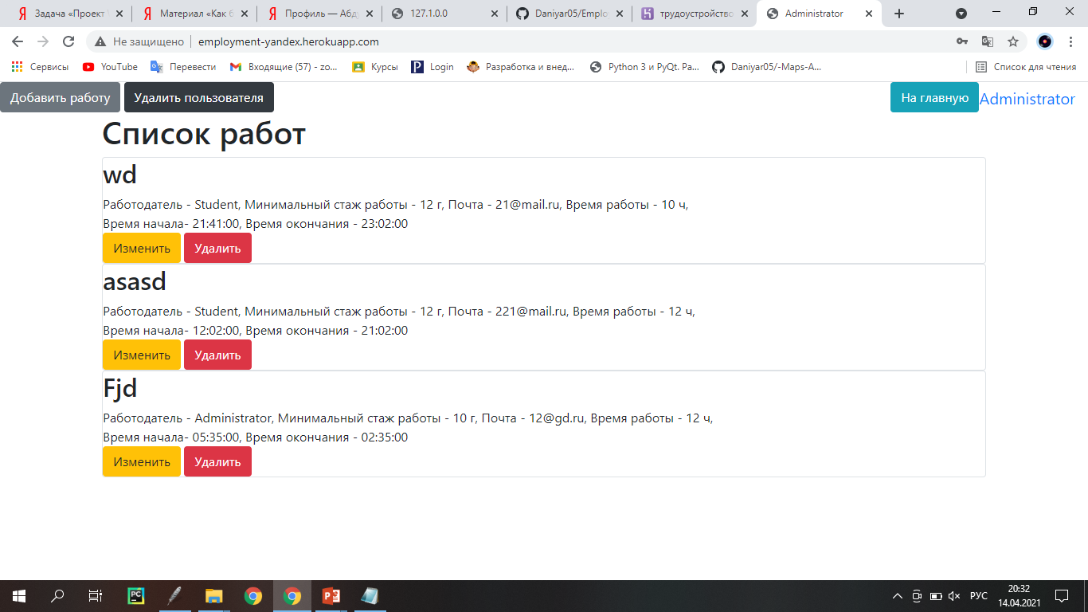
Как выглядит сайт через аккаунт администратора
На сайте присутствуют кнопа "На главную". Также если нажать на своё имя в правой верхней части экрана, то вы выйдете из своей учётной записи.
Для простых пользователей и администратора все функции можно проводить без использования поисковой строки.

Slide 6
Типы доступа
На сайте есть три типа доступа:
1) Незарегистрированные. Имеют только возможность читать вакансии.
2) Зарегистрированные. Могут добавлять, изменять и удалять свои работы.
3) Администратор. Как и 2), но может изменять и удалять вакансии других пользователей. А также может исключать самих пользователей.
Если перейти по ссылке: https://employment-yandex.herokuapp.com/user_delete, то можно посмотреть id и имена пользователей.
Если перейти по ссылке: https://employment-yandex.herokuapp.com/user_delete/id, то можно удалить пользователя с id = id

Slide 7
Заключение
Я создал WebServer, укрепил и применил на практике усвоенные в ходе уроков знания.
Можно добавить в программу такие функции как: обратная связь, возможность изменения учётной записи, создания резюме.

Slide 8
Спасибо за внимание!

